Slide 1

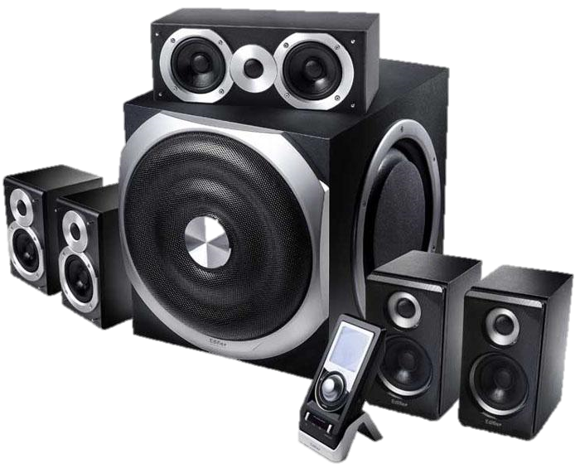

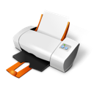
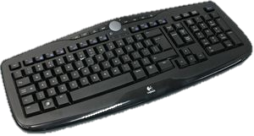

Складові комп’ютерів та їх призначення
За навчальною програмою 2017 року
Урок 4

Slide 2

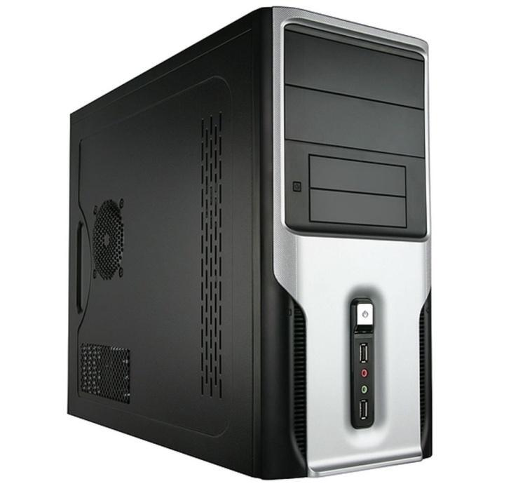
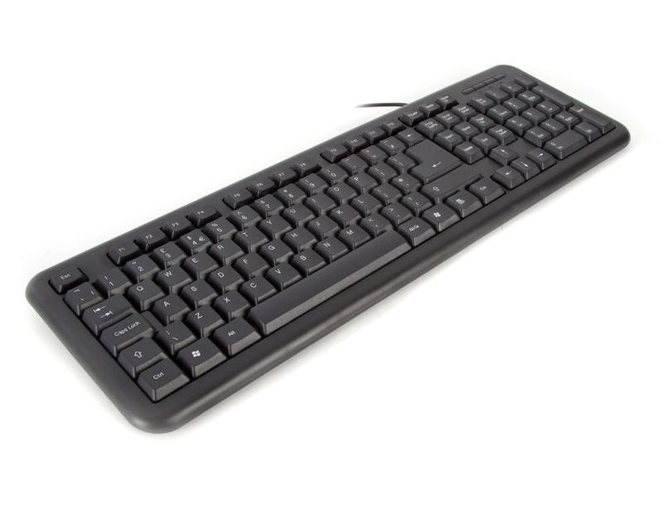

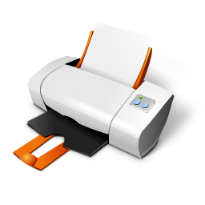
Класифікація пристроїв комп'ютера
Розділ 1 § 1.4
З початкової школи ви знаєте, що до складу комп'ютера входять:
системний блок
пристрої введення даних (миша, клавіатура)
пристрої виведення даних (монітор, принтер)

Slide 3
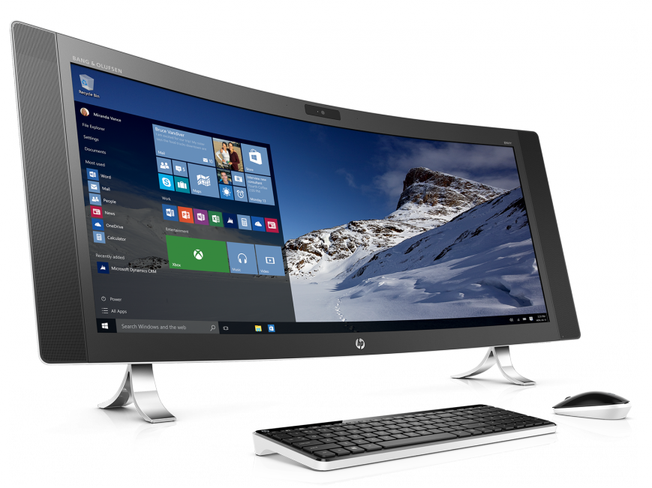
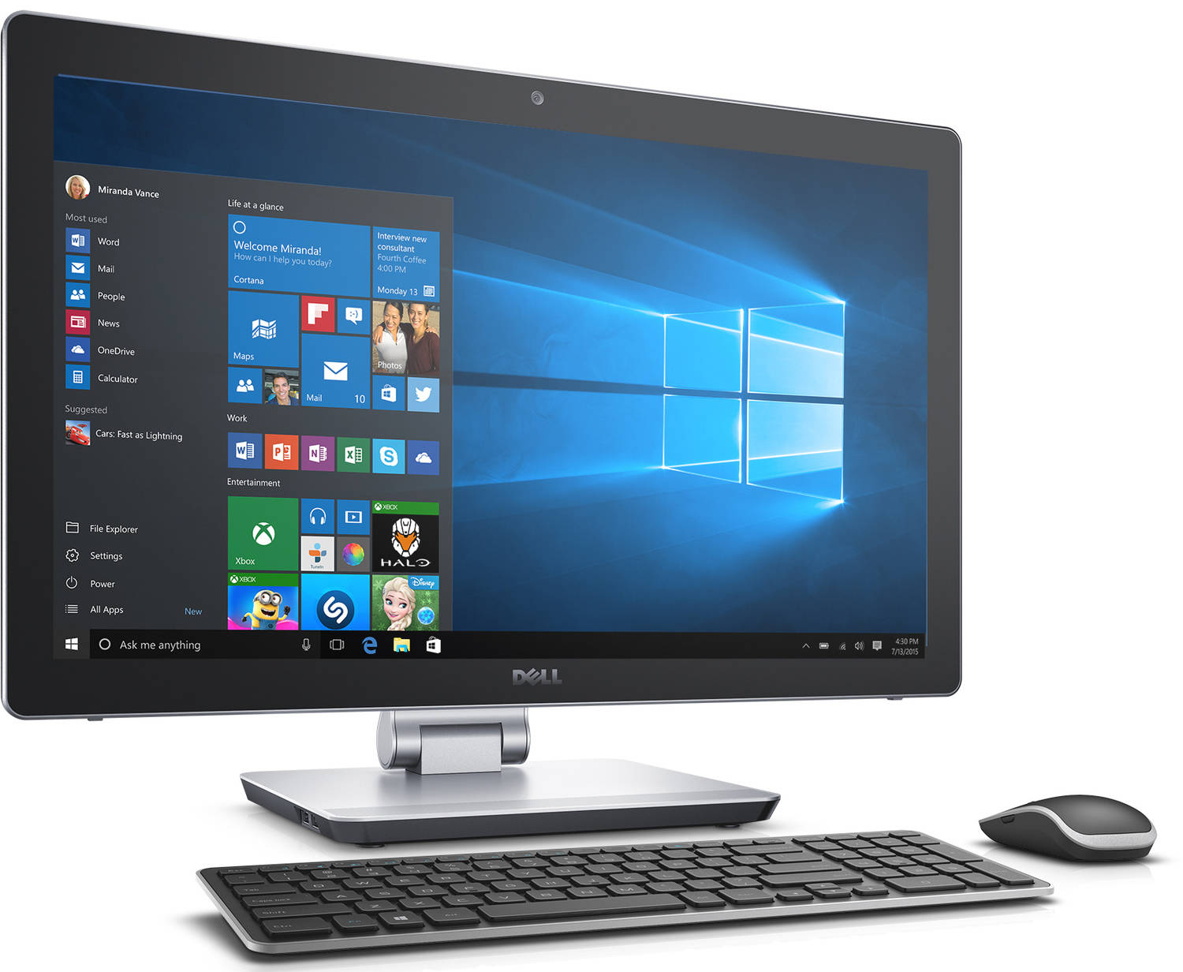
Якими є складові комп'ютера?
Розділ 1 § 4
Моноблок – комп’ютер, у якому системний блок, монітор і часто інші пристрої об’єднані в один.

Slide 4
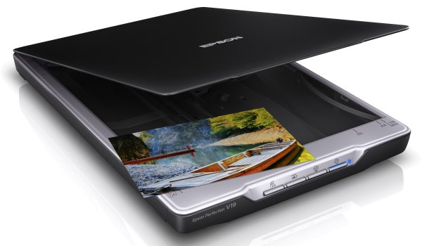
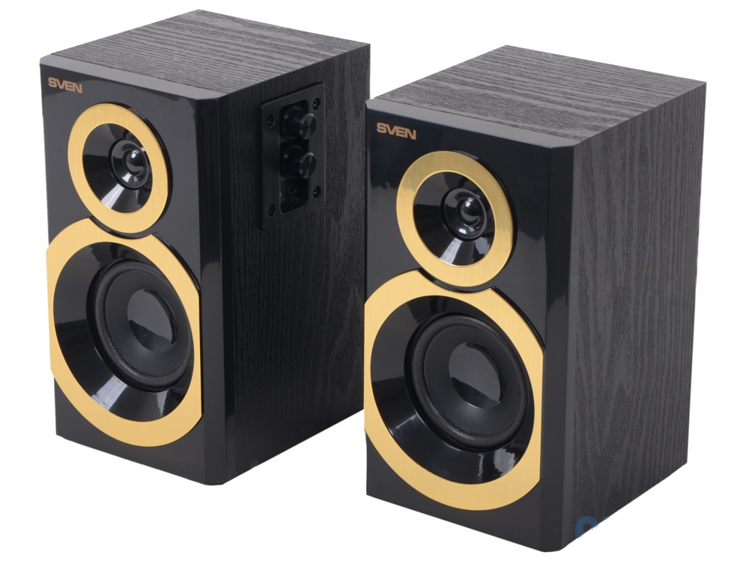
Класифікація пристроїв комп'ютера
Розділ 1 § 1.4
Однак ви вже, мабуть, бачили інші комп'ютерні пристрої, а можливо, і працювали з ними. Наприклад,
сканером
колонками

Slide 5
Класифікація пристроїв комп'ютера
Розділ 1 § 1.4
Розглянемо детальніше, які є пристрої комп'ютера і на які саме групи їх можна поділити.
Інформаційні процеси
Групи пристроїв
Приклади пристроїв
Передавання повідомлень
Введення даних
Клавіатура, миша
Виведення даних
Монітор, принтер
Опрацювання повідомлень
Опрацювання даних
Процесор
Зберігання повідомлень
Зберігання даних
Флеш-карта, оптичний диск

Slide 6
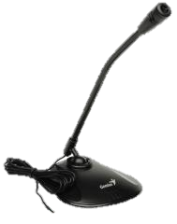



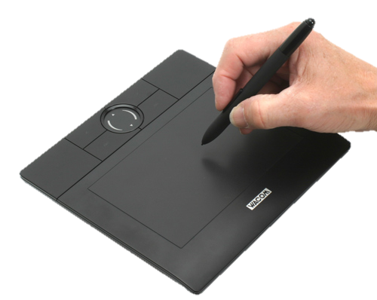
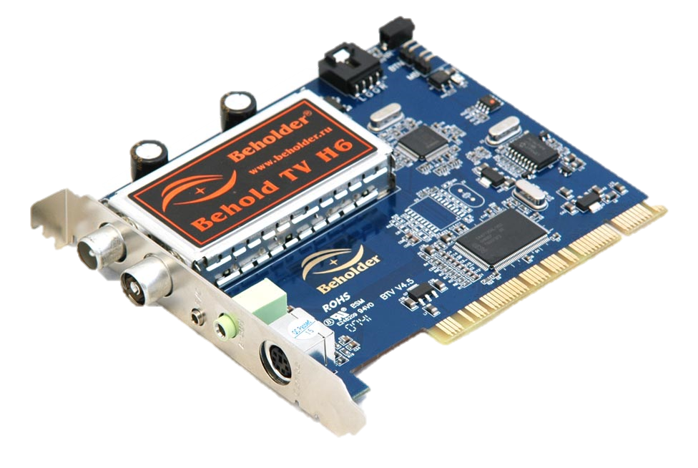
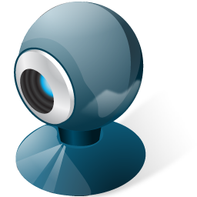
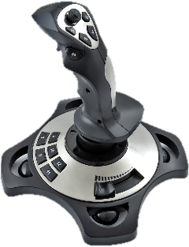
Пристрої введення даних
Розділ 1 § 1.4
Пристрої введення даних можна розділити за типом даних:
Текстових
клавіатура;
Графічних
сканер, фотокамера, графічний планшет;
Звукових
Мікрофон
Відеоданих
Відеокамера, веб-камера, ТВ-тюнер.
Забезпечення управління
миша, тачпад, мультимедійна (електронна) дошка, сенсорний екран, джойстик, геймпад, кейпад, руль, педалі, танцювальний майданчик (денспад)

Slide 7
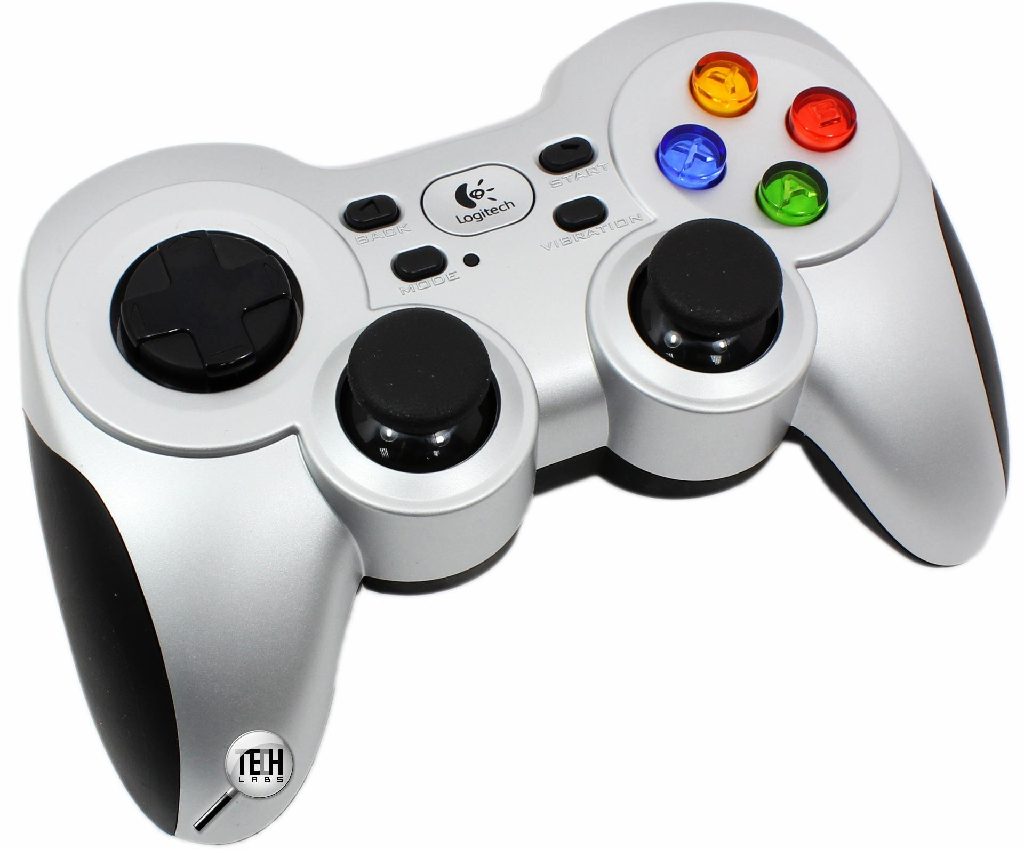
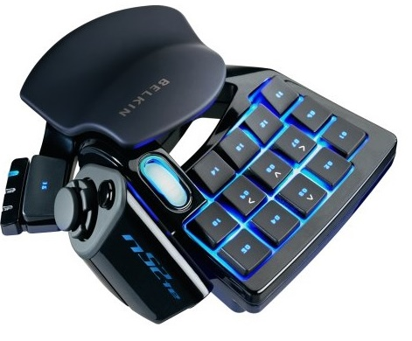
Пристрої введення даних
Розділ 1 § 1.4
Геймпад
Кейпад

Slide 8
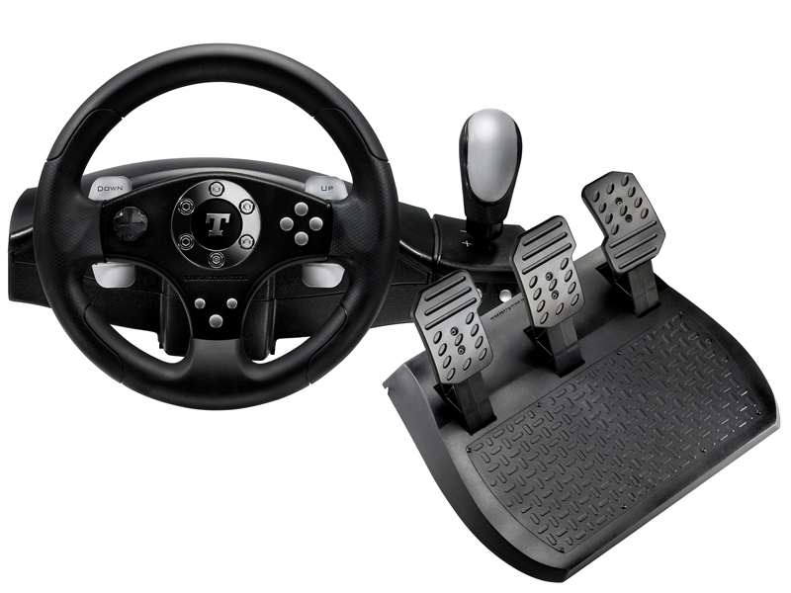
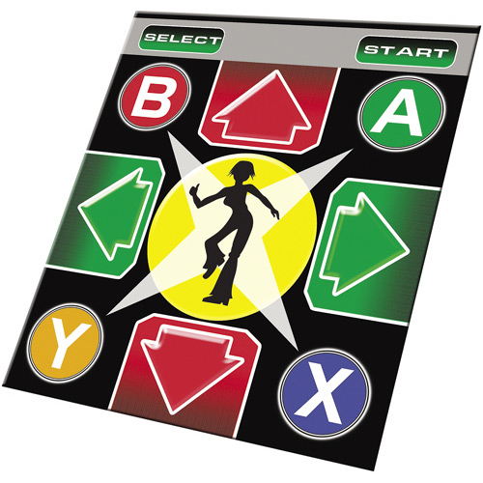
Пристрої введення даних
Розділ 1 § 1.4
Руль та педалі
Танцювальний майданчик (денспад)

Slide 9
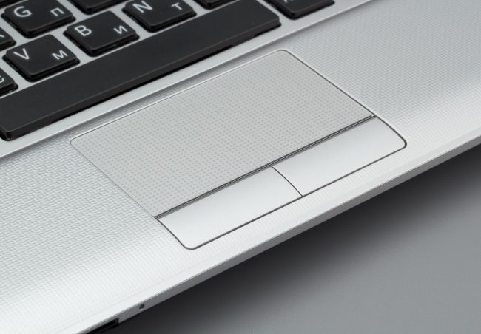
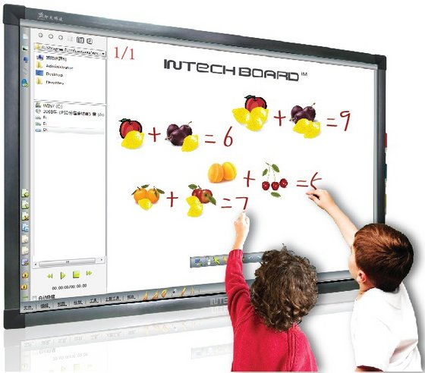
Пристрої введення даних
Розділ 1 § 1.4
Тачпад
Мультимедійна (електронна) дошка

Slide 10
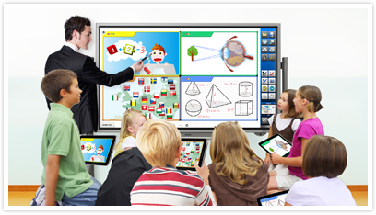
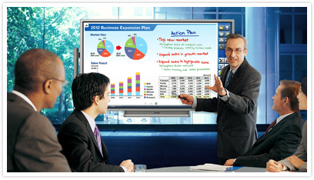
Пристрої введення даних
Розділ 1 § 1.4
Мультимедійні (електронні) дошки використовують здебільшого в закладах освіти, а також під час проведення різноманітних презентацій. Розрізняють дошки залежно від їх розмірів (довжина діагоналі 70-79, 80-89 чи більпіе 90 дюймів) та принципу визначення місця дотику на дошці.

Slide 11
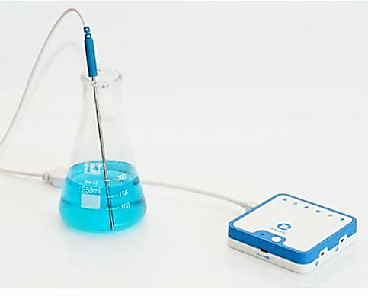
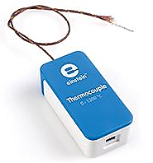
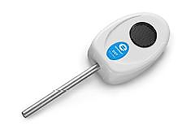
Для тих, хто хоче знати більше
Розділ 1 § 1.4
У комп'ютерах, які використовуються для навчальних та наукових цілей, можуть застосовуватися додаткові пристрої для введення даних.
Датчики для визначення значення температури
Датчики швидкості руху різноманітних об'єктів
Датчики наявності певних домішок

Slide 12
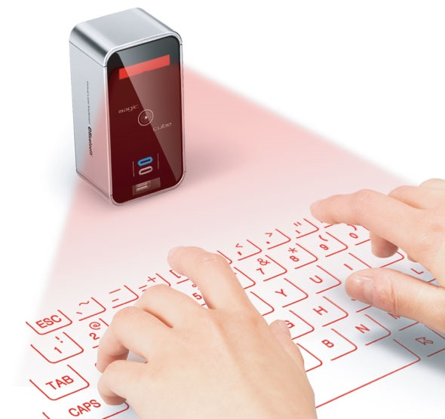
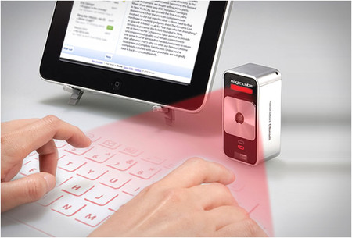
Чи знаєте ви, що...
Розділ 1 § 1.4
Для переносних комп'ютерів можуть бути використані проекційні клавіатури.

Slide 13
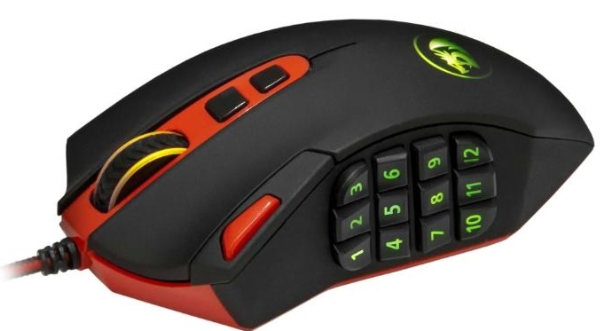
Чи знаєте ви, що...
Розділ 1 § 1.4
На малюнку зображено ігрову дротову лазерну ергономічну мишу, що має 19 кнопок і одне коліщатко.

Slide 14
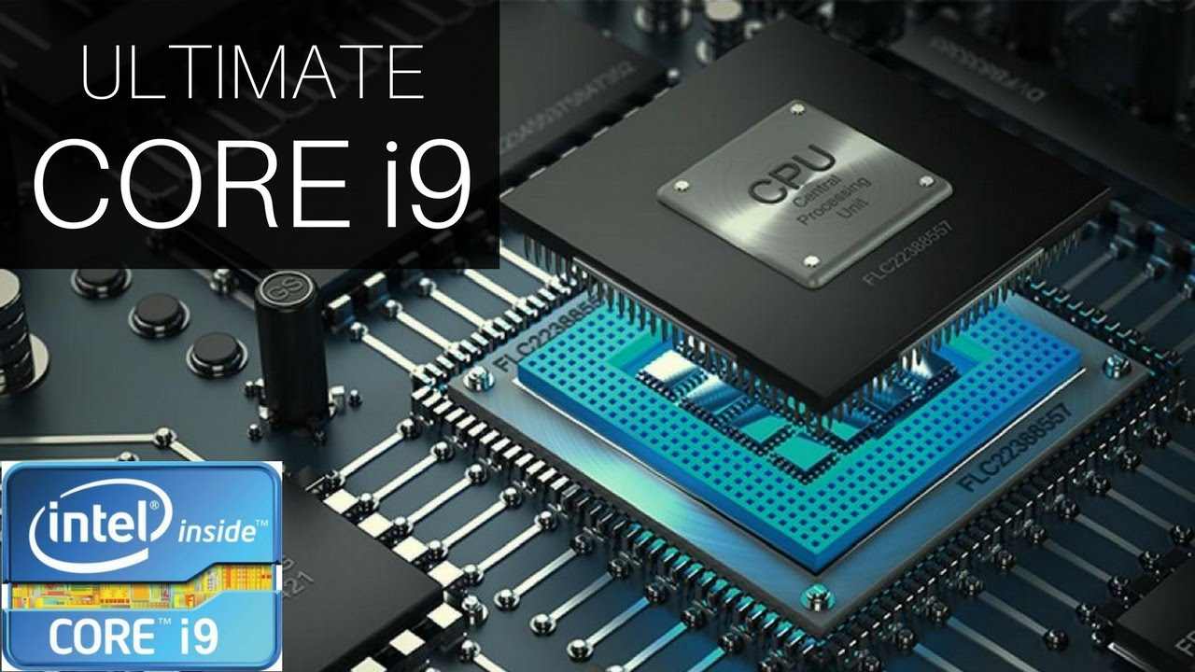
Пристрій опрацювання даних
Розділ 1 § 1.4
Опрацювання даних у комп'ютері виконується процесором.
Він є пристроєм, що забезпечує виконання комп'ютерних програм. Швидкість роботи комп'ютера в більшості випадків визначається швидкістю опрацювання даних процесором.

Slide 15
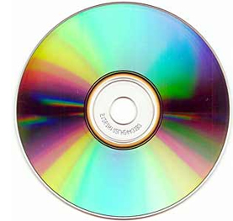
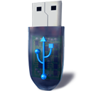
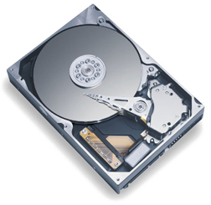

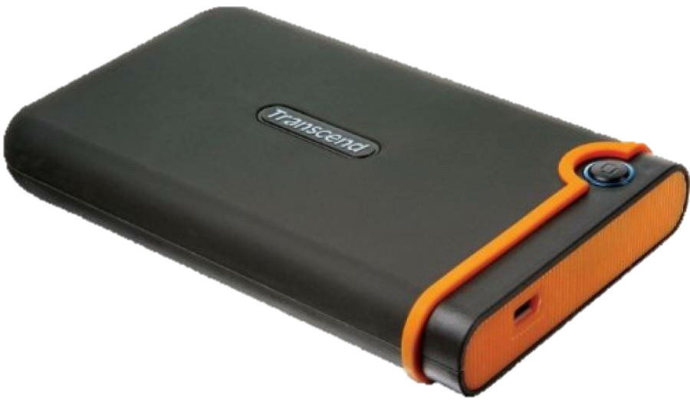
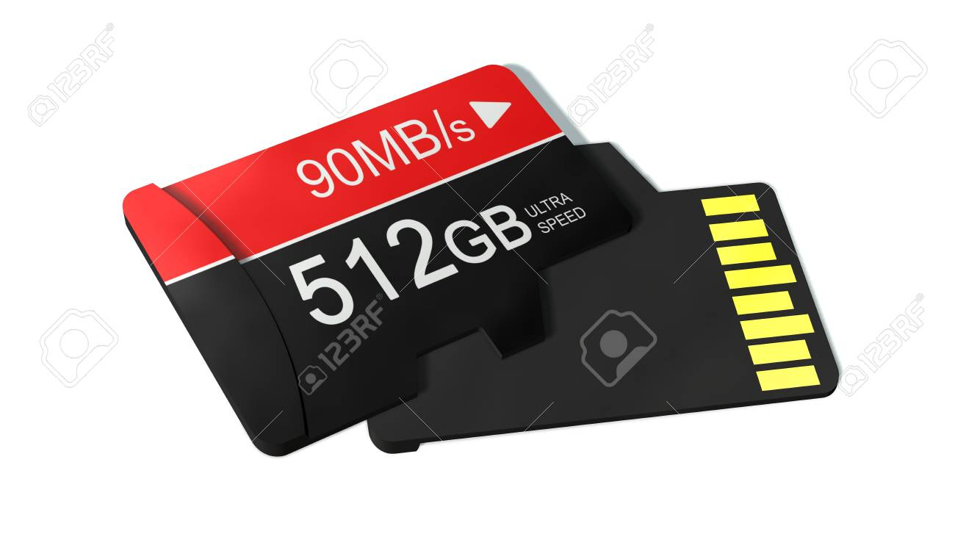
Пристрої зберігання даних
Розділ 1 § 1.4
До пристроїв зовнішньої пам'яті належать:
Жорсткий магнітний диск (вінчестр)
Флеш-накопичувач
Оптичний диск
Карта пам’яті
Зовнішній жорсткий магнітний диск (вінчестр)

Slide 16
Для тих, хто хоче знати більше
Розділ 1 § 1.4
Основною властивістю як окремих носіїв даних комп'ютера, так і всієї пам'яті є ємність. Значення цієї властивості для сучасних носіїв даних подано в таблиці.
Значення ємності носіїв даних
Носій даних | Значення ємності
Жорсткий магнітний диск | 10 терабайтів
Оптичний диск | 25 гігабайтів
Флеш-карта | 128 гігабайтів

Slide 17
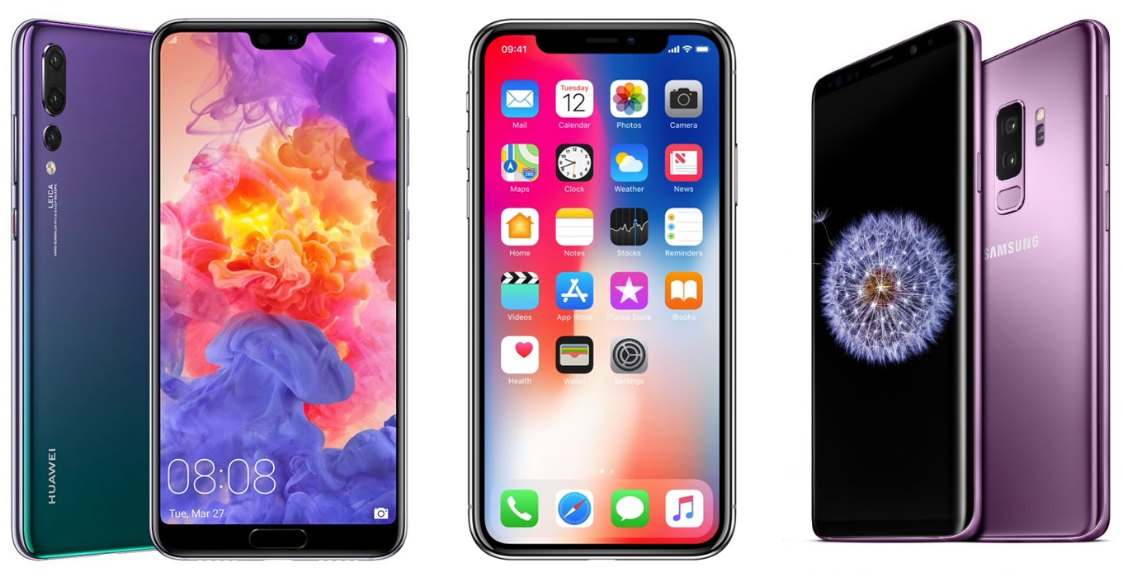
Інші пристрої для роботи з даними
Розділ 1 § 1.4
Напевно, кожний з вас має мобільний телефон. Телефон - це один з пристроїв для роботи з даними. Він передає повідомлення від одного співрозмовника до іншого, може записати дані на автовідповідач.
Телефон зберігає дані про дзвінки та про контакти. Телефон може опрацьовувати дані, упорядковуючи, наприклад, за часом, дані про неприйняті дзвінки.

Slide 18
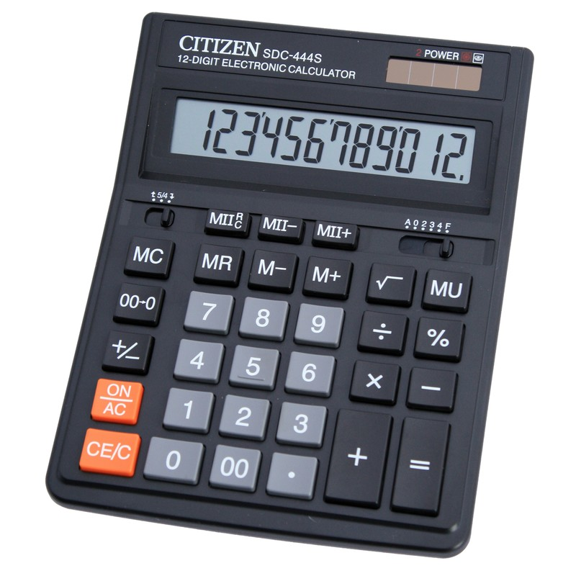
Інші пристрої для роботи з даними
Розділ 1 § 1.4
Широко розповсюджений пристрій для виконання математичних обчислень - калькулятор. Напевне, і ви користувалися ним.
Калькулятор отримує від користувача дані (числа та операції, які потрібно над ними виконати), опрацьовує (виконує обчислення) і передає їх користувачеві (висвічує на екрані). Калькулятор може також зберігати дані (наприклад, проміжні результати обчислень).

Slide 19
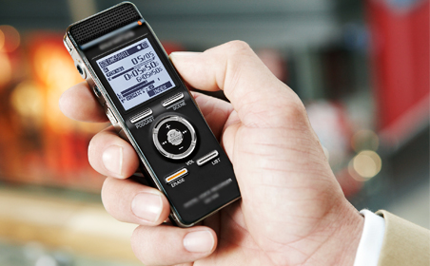
Інші пристрої для роботи з даними
Розділ 1 § 1.4
Багато людей використовують для своєї професійної та навчальної діяльності диктофони. Використовуючи диктофон, журналіст (журналістка) може записати інтерв'ю із цікавою людиною, а потім на основі цього звукозапису написати статтю в газету або журнал, створити телевізійний сюжет.
Учениця (учень) або студентка (студент) може з дозволу викладача записати хід уроку або лекції. Диктофон отримує, зберігає, передає та опрацьовує дані.

Slide 20
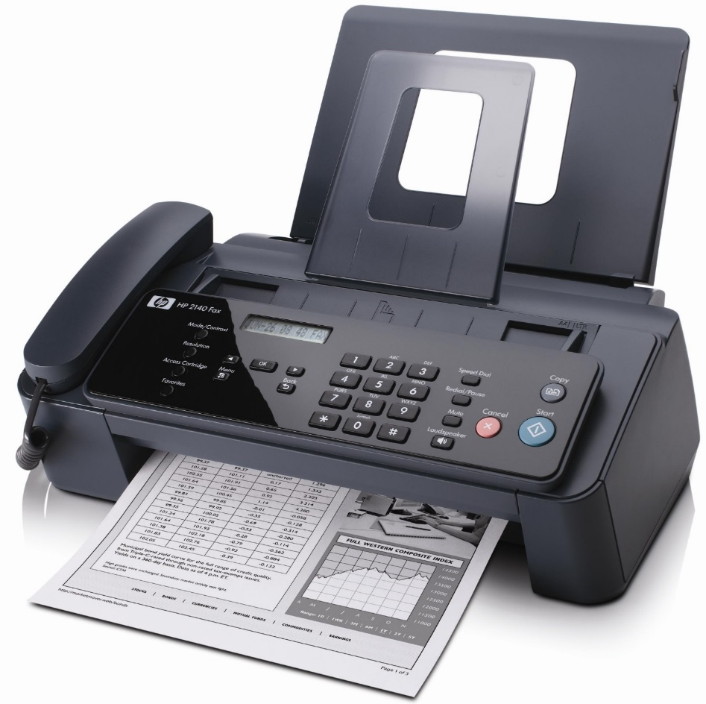
Інші пристрої для роботи з даними
Розділ 1 § 1.4
У багатьох установах для передавання даних використовують факс - пристрій для передавання даних, зафіксованих на паперовому носії.
Факс-передавач зчитує дані з аркуша паперу, опрацьовує їх і передає телефонними лініями на інший факс. Факс-приймач отримує дані, також опрацьовує їх і виводить на аркуш паперу.

Slide 21
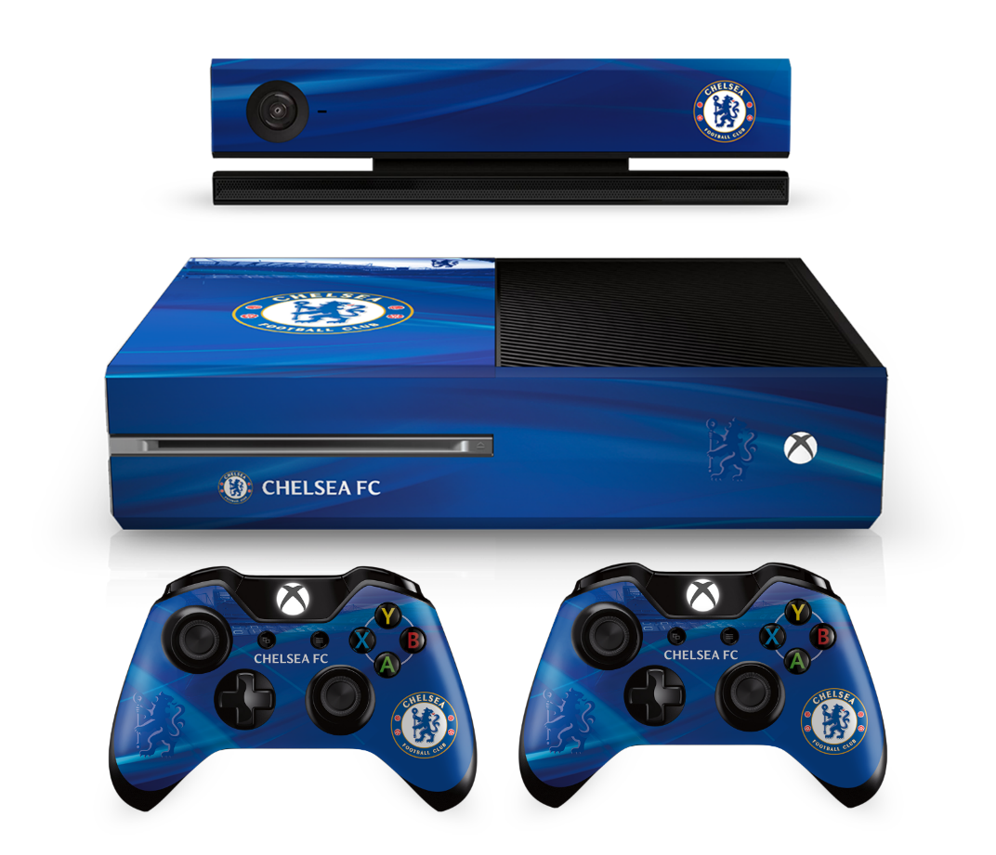
Інші пристрої для роботи з даними
Розділ 1 § 1.4
І діти, і дорослі люблять грати в різноманітні ігри. Широко розповсюджені комп'ютерні ігри, у які можна грати безпосередньо на комп'ютері. Крім того, існують спеціальні пристрої для відеоігор - ігрові приставки.
Ці пристрої можна підключити до звичайного телевізора і грати в ігри, які зберігаються у приставці. До сучасних ігрових приставок можна приєднувати пристрої, на яких збережено ігри, і передавати їх до приставок для подальшого використання.

Slide 22
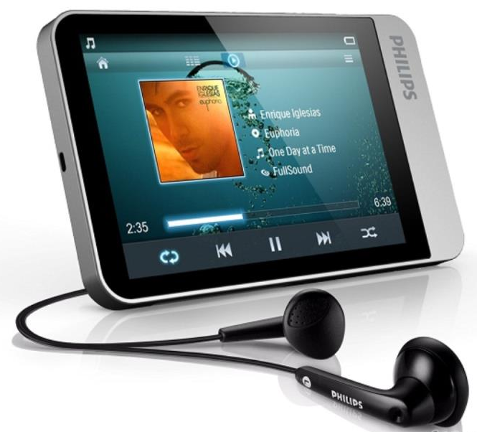
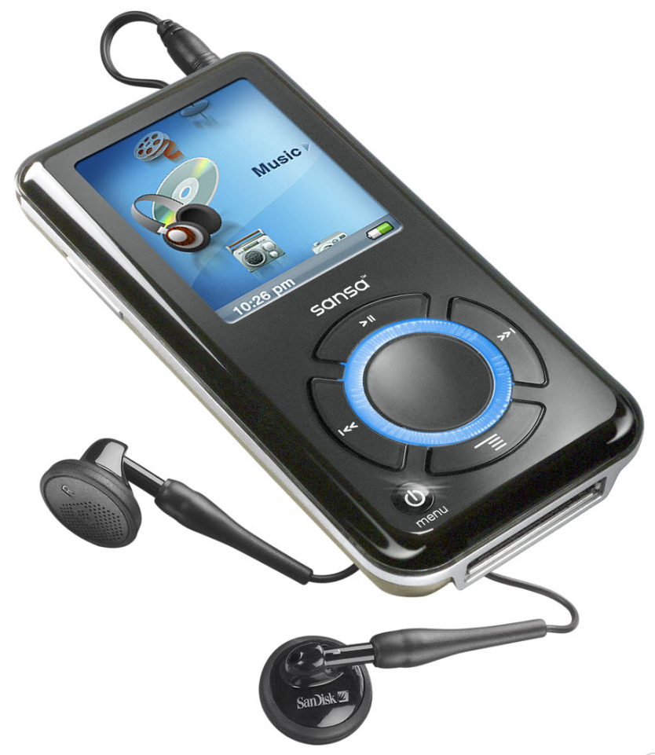
Інші пристрої для роботи з даними
Розділ 1 § 1.4
Ще один пристрій для роботи з даними - плеєр. Цей пристрій може отримувати, зберігати й відтворювати для користувача музику, аудіокнижки, відеофільми.

Slide 23
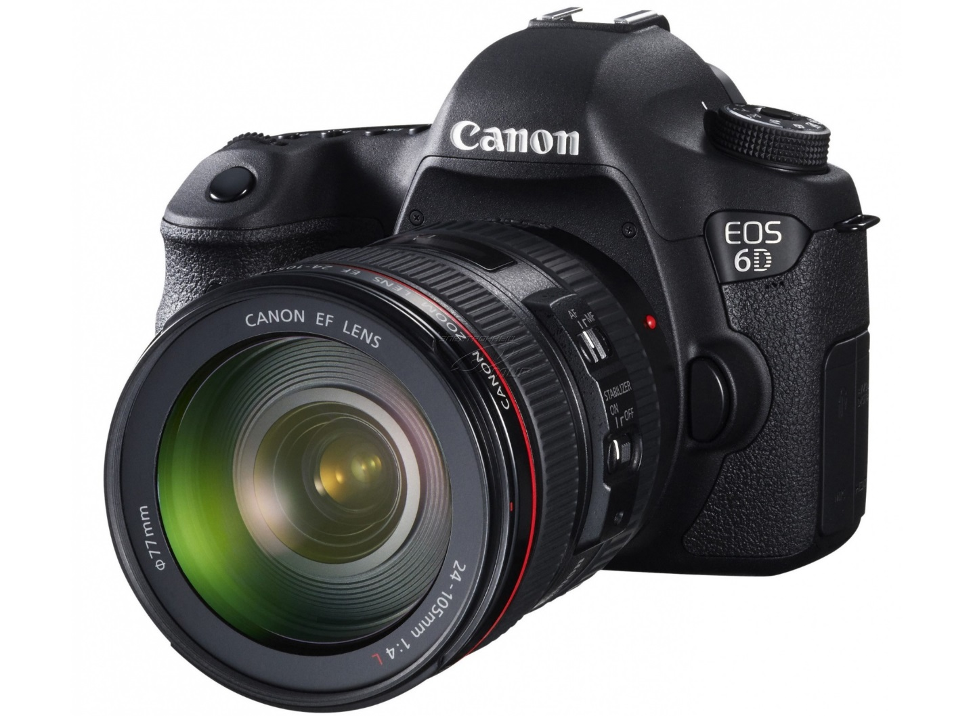
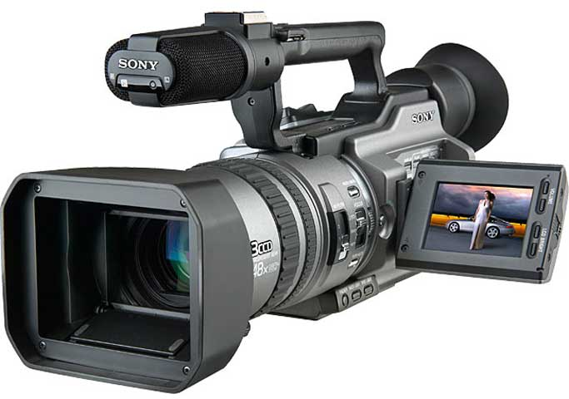
Інші пристрої для роботи з даними
Розділ 1 § 1.4
Фотокамера
Відеокамера

Slide 24
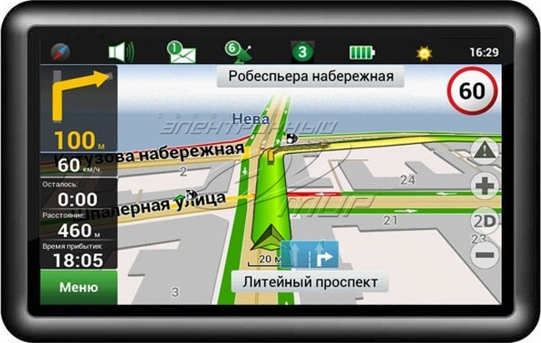
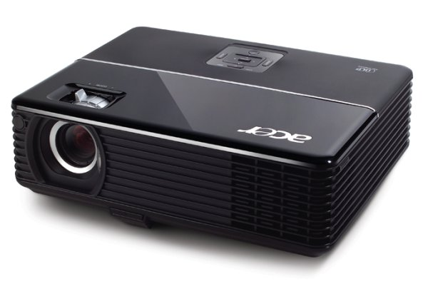
Інші пристрої для роботи з даними
Розділ 1 § 1.4
GPS-навігатор
Мультимедійний проектор

Slide 25
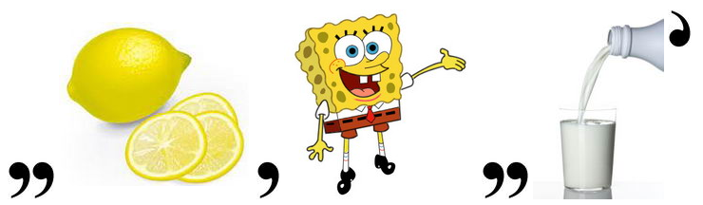

Розгадайте ребус
Розділ 1 § 1.4
Моноблок

Slide 26
Дякую за увагу!
За навчальною програмою 2017 року
Урок 4

